Slide 1
第八章
密钥管理与公钥基础设施

Slide 2



§8.1 密钥管理的生命周期
保护加密密钥
长效密钥
1、密钥的层次结构
保护会话密钥
和初始密钥
主密钥
密钥加密密钥
会话密钥
初始密钥
保护传输数据
短效密钥，
用后销毁
长效密钥

Slide 3









2、密钥管理的生命周期
1、用户登记
7、密钥备份
2、用户初始化
8、密钥存档
3、密钥生成
9、密钥更新
4、密钥安装
10、密钥恢复
5、密钥登记
11、密钥撤销
6、密钥正常使用
12、密钥销毁， 取消登记
基于口令： 软保护
电子钥匙
密钥保护
基于硬件： 物理保护
USB卡
智能卡

Slide 4








密钥管理的生命周期
用户登记
密钥建立协议
新用户
用户初始化
密钥生成
恢复的密钥
初始密钥
老用户
密钥恢复
新密钥
新密钥
密钥备份
密钥安装
密钥更新
密钥丢失，无威胁
密钥登记
公钥目录
密钥正常使用
密钥有效期结束
密钥泄露或
提前终止
过期密钥
密钥撤销
密钥存档
密钥销毁
取消登记

Slide 5


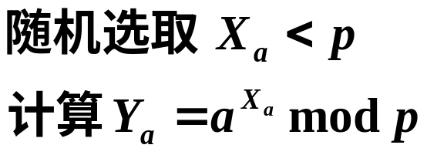
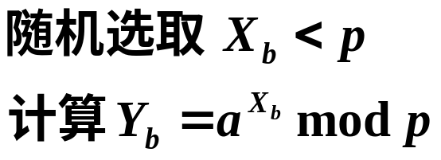


§8.2 密钥协商
1、Diffie-Hellman 密钥交换协议

Slide 6

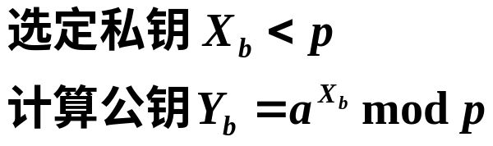




2、Diffie-Hellman 密钥预分配协议
长效密钥
可信第三方TTP
制作数字证书

Slide 7


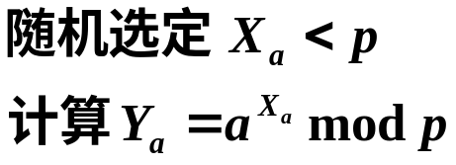
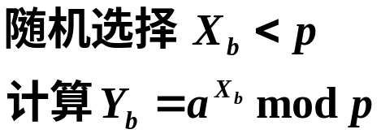


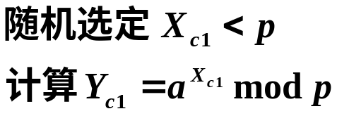
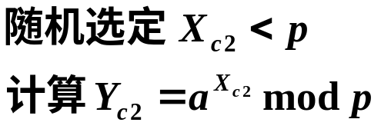




Diffie-Hellman 协议的弱点—— 中间人攻击
增加
身份认证

Slide 8


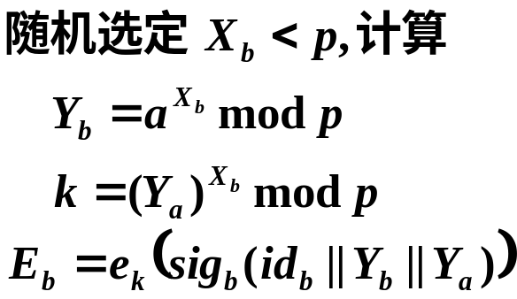



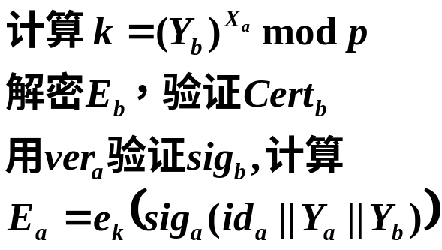

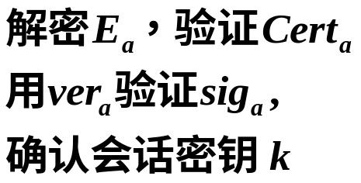

3、STS（端到端）密钥交换协议

Slide 9
§8.3 会话密钥分配协议
1、对称密码体制下的密钥分配
（1）通信双方把会话密钥 k _{s} 通过物理手段或安全信道
直接传送给对方。
（2）由可信第三方生成会话密钥 k _{s} 并通过物理手段或
安全信道直接传送给A、B双方。
（3）A B 已有共享主密钥 k _{AB} ，通过点到点方式用主密
钥加密 会话密钥 k _{s} 传送给对方。
（4）A 和 B 与可信第三方各有共享主密钥 k _{AC} ，k _{BC} ,
由可信第三方生成会话密钥 k _{s} ，用各自的共享主
密钥传送给对方。

Slide 10






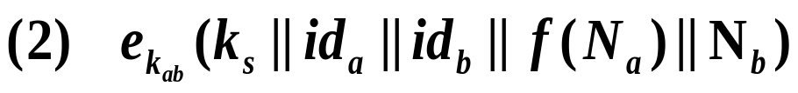

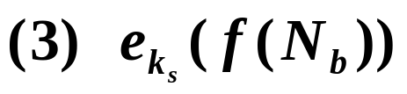
点对点密钥分配协议
一次性随机数（用于挑战与应答）
对一次性随机数的响应函数
A 与 B 的共享密钥（对称）
A 与 B 的会话密钥
A
B

Slide 11





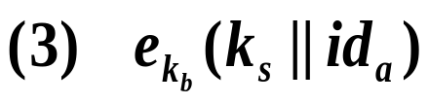
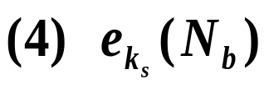
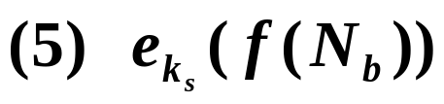
基于KDC的密钥分配协议
Needham/Schroeder 密钥分配协议
KDC
A
B

Slide 12
KDC的作用：
KDC与每个用户之间有一个对称主密钥
该主密钥可以验证双方身份和传送会话密钥
通信双方的身份验证之后，
KDC发送一个临时会话密钥，实现双方的加密通信
与点对点相比较，KDC大大减少了密钥的使用量！
由于每次通信都经过KDC，当通讯用户很多时，
KDC会成为通讯瓶颈！
解决思路：
对KDC划分区域和等级

Slide 13
密钥分配的分层控制：
KDC0
KDC1
KDC2
KDC3
KDC4
KDC5
用户1
用户2
用户3
用户4
用户5
用户6

Slide 14
2、公钥密码体制下的密钥分配
（1）公钥的发布
公开发布 —— 广播
使用公钥目录分发 —— 目录管理员，在线数据库
带认证的公钥分发 —— 用户对公钥机构进行认证
发带公证的公钥证书 —— 数字证书

Slide 15









带认证的公钥分发协议
KDC
A
B

Slide 16







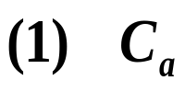

数字证书的分发
由CA签名的 A 和 B 的数字证书
认证中心
CA
A
B

Slide 17




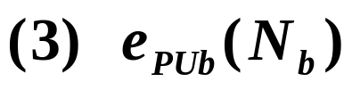
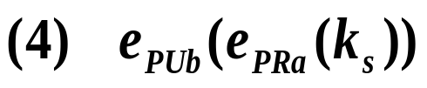
（2）用公钥加密的会话密钥的分配协议
先相互身份认证，再传递会话密钥
A
B

Slide 18
§8.5 公钥基础设施（PKI）
1、PKI的概念
PKI 是使用公钥概念和技术，提供和实施安全服务的普遍适用的安全基础设施。
PKI 是公钥系统的完整的、标准化的技术框架
PKI 是硬件、软件、策略和人组成的安全服务系统
PKI 通过数字证书提供系统全面的安全服务
PKI 是提供的安全服务包括：
网上身份的安全认证
数据完整性保正
数据机密性保证
网上交易的不可否认性保证
网上数据的公正性保护

Slide 19






2、PKI 的组成
数字证书认证机构 CA
数字证书注册审批机构 RA
数字证书库
秘钥备份和恢复系统
证书撤销处理系统（CRL）
应用接口系统
客户端软件

Slide 20











3、PKI的系统功能
证书申请和审批
秘钥备份和恢复
产生、验证、分发秘钥
自动秘钥更新
证书签发和下载
秘钥历史档案
数字签名和验证
客户端软件
证书的获取
双向身份认证
自动加解密
证书目录和查询
证书全生命周期的自动管理
证书撤销
支持证书多种存放和使用方式
交叉认证
支持时间戳功能

Slide 21



4、数字证书
数字证书 是一个具有认证中心签名的、包含公钥拥有者信息、公钥的文件，能提供在 Internet 上进行身份验证的权威性电子文档。
把实体的公钥与实体信息进行绑定
由CA签名证明绑定的有效性
向其他实体证明实体的身份
向其他用户提供实体的公钥，用于加密和签名验证
服务器证书
证明服务器身份，防止假冒站点
电子邮件证书
证明邮件地址的真实性
客户端个人证书
存在USBKey 中，双因子认证

Slide 22
（1）数字证书的格式（X. 509）
证书版本号 | 指定版本号，也为将来版本进行预定义
证书序列号 | CA分配的唯一数字型标识符，撤销时放入CRL
算法 | 签名算法标识符：指定CA签发证书所使用的公钥算法和Hash算法，须向国际知名标准组织（如ISO）注册
参数
签发者名称 | 签发证书的CA名称（国家、省市、地区、组织、通用名）
开始时间 | 有效期 包括起始和失效日期与时间
结束时间
主体名称 | 证书持有者唯一姓名（国家省市地区，组织，部门，通用名）
算法 | 主体公开的公钥信息： 公钥的值+算法标识符+算法所用参数 包括公钥算法和Hash算法
参数
秘钥
签发者唯一标志符 | 标示证书签发者的唯一性
主体唯一标识符 | 标识证书持有者的唯一性
扩展内容
CA 签名 | 签名值：证书签发者对证书上述内容的签名值

Slide 23
（2）数字证书的扩展
秘钥和策略的信息扩展 | 权威机构的秘钥标志符：识别用来验证证书和CRL签名的公钥，可以区别同一CA 的不同秘钥。处理C秘钥对的更新。 主体秘钥标志符：证书所含秘钥的唯一标志符，区分同一个证书拥有者的多对密钥。 密钥用途：限定证书中公钥的可完成的各项功能与服务 私钥使用期限： 证书策略：应用于证书的证书策略以及从属于证书策略的其他可选的限定信息 策略映射：表明在两个证书CA域之间的一个或多个策略对象标志符的等价映射关系
主体和签发者特性扩展 | 主体可选名字：证书拥有者的别名，包含一个或多个多种格式的可选名字，实体被CA用证书公钥所绑定 签发者可选名字：证书颁发者的别名，包含一个或多个多种格式的可选名字，证书或CRL的签发者的名字可能有多种格式 主体目录属性：指定证书拥有者的一系列属性
认证路径限定扩展 | 当一个认证机构认证另一个机构时，这些信息包括通知证书用户对始于该点的认证路径类型的一些限制。 基本限制： 名称限制： 策略限制：

Slide 24
（3）证书撤销列表（CRL）

Slide 25
5、PKI 的信任模式
信任关系的建立通过对证书链的验证完成。
证书链由一系列彼此连接的证书组成
起始端为“信任锚”，是验证方信任的起点
证书链末端是要验证的用户证书

Slide 26
（1）层次信任模式：
带有根 CA 的典型层次关系 树形结构
唯一信任锚，零层或多层子CA
Root CA
CA1
CA2
CA3
用户1
用户2
用户3
用户4
用户5
用户6

Slide 27
（2）网状（分布式）信任模式：
信任锚不唯一，任何一个 CA证书都可以作为信任起点
CA之间通过相互签发对方的证书实现“交叉认证”
CA1
用户
CA3
用户
用户
CA2
用户
CA4
CA5
用户
用户
用户

Slide 28
（3）混合信任模式：
企业内部为级联模式，企业根CA之间采用网状模式
用户
rootCA1
rootCA4
用户
用户
CA2
CA5
用户
CA3
用户
用户
用户

Slide 29
（4）桥接信任模式：
设立专门的交叉认证机构——桥CA
rootCA
rootCA
rootCA
用户
用户
用户
rootCA
CA5
CA3
用户
用户
用户
用户

Slide 30
（5）多根信任模式：
每个终端实体有多个自签名的根证书作为“信任锚”
rootCA
rootCA
rootCA
用户
用户1
rootCA
CA5
CA3
用户2
用户
用户
用户
用户

Slide 31
（6）Web 信任模式：
一种依赖流行的浏览器的信任模式
把许多CA的公钥预装在标准浏览器中，
确定了一组浏览器用户最初信任的CA。
浏览器厂商起到了根CA的作用，
浏览器中被嵌入的密钥所对应的CA
视为被厂商的根证书所认证。
优点是方便简单实用，
缺点是存在许多安全隐患：
用户自动信任预安装的所有公钥（也许未被核实）
没有实用的机制来撤销嵌入到浏览器中的根密钥
没有在CA和用户之间建立合法协议共同承担责任

Slide 32
（7）以用户为中心的信任模式：
没有专门的CA中心（如 PGP）
由用户通过亲属和朋友的关系网建立信任网
公钥证书
公钥证书
A的父亲
用户B
用户A
A的朋友
A的同学

